Slide 1
ACOPIO DE INFORMACION SECUNDARIA
SEMILLAS NATIVAS

Slide 2
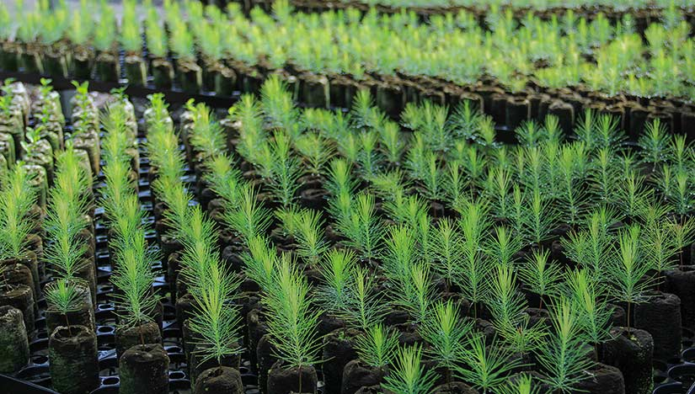
El trabajo con las semillas nativas y criollas está enmarcado en lo que se llama el derecho consuetudinario[1]. No debe existir una norma que defina que se puede hacer algo que se viene haciendo tradicionalmente en un territorio, esto se hace por usos y costumbres.
Las organizaciones del movimiento agroecológico y las recientes Redes de Semillas Libres en Colombia vienen construyendo alternativas para conservar, recuperar, promover y defender las semillas nativas y criollas. Ante un marco normativo promovido por las empresas privadas que busca apropiarse de las semillas con derechos de propiedad intelectual, monopolizar su mercado con certificaciones, imponer un modelo productivo insostenible y criminalizar al agricultor, se ha generado un movimiento nacional por las semillas libres que promueve la necesidad de crear programas y proyectos que ayuden al agricultor a mejorar su producción bajo un enfoque agroecológico. https://www.google.com.co/search?q=que+son+bancos&biw=136

Slide 3
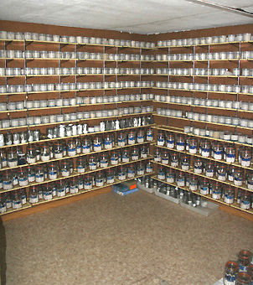
en cuestión. Un banco de semillas es una colección de especies vegetales en forma de semillas, almacenadas en condiciones especiales para asegurar su supervivencia durante largos períodos de tiempo.
La ventaja más importante del banco de semillas para la preservación de especies es sin duda el poco espacio que éstas ocupan, frente al espacio que necesitaríamos para preservarlas en forma de plantas vivas. Cada semilla, tiene una constitución genética diferente y, por tanto, una única muestra de semillas puede almacenar una variedad y extenso patrimonio genético de la especie Tenemos que pensar que cada semilla almacenada es un individuo potencial.

Slide 4
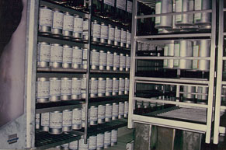
Bancos de propágalos El objetivo de este trabajo es revisar los procesos que regulan el banco de semillas de malezas en agro ecosistemas, su distribución horizontal y vertical en el suelo, así como proponer una metodología para estudiar el tamaño del banco, potencial de regeneración y lluvia de semillas. En esta revisión se enfoca principalmente los factores internos y externos que regulan la entrada y agotamiento del banco de semillas, el impacto de la labranza sobre los bancos de semillas transitorios y permanentes, y aspectos relacionados con la germinación y latencia de semillas. En los sistemas de producción agrícola el banco de propágalos en el suelo es el recurso primario para las nuevas infestaciones de malezas, el hecho de que una pequeña porción de Éste quede remanente en el suelo, asegura su establecimiento cada año. Un conocimiento extenso de los bancos de propágalos y su dinámica.

Slide 5
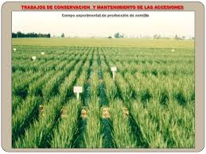
En el área de los recursos genéticos, un banco de germoplasma o banco de semillas es un lugar destinado a la conservación de la diversidad genética de uno o varios cultivos y sus especies silvestres relacionadas. En muchos casos, no se conservan semillas sino otros propágalos, tales como tubérculos o raíces debido a que el cultivo en cuestión se multiplica sólo asexualmente. La conservación de las semillas se realiza a bajas temperaturas, de modo de mantener por muchos años una adecuada viabilidad de las mismas. Físicamente, los bancos de germoplasma consisten en grandes depósitos de sobres de semillas conservados a bajas temperaturas.

